Slide 1
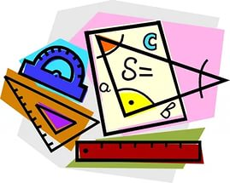
ПРЯМОУГОЛЬНИК
5 класс
Учитель математики
МБОУ СОШ № 15
г-к Кисловодска
Фабрикова С.В.

Slide 2
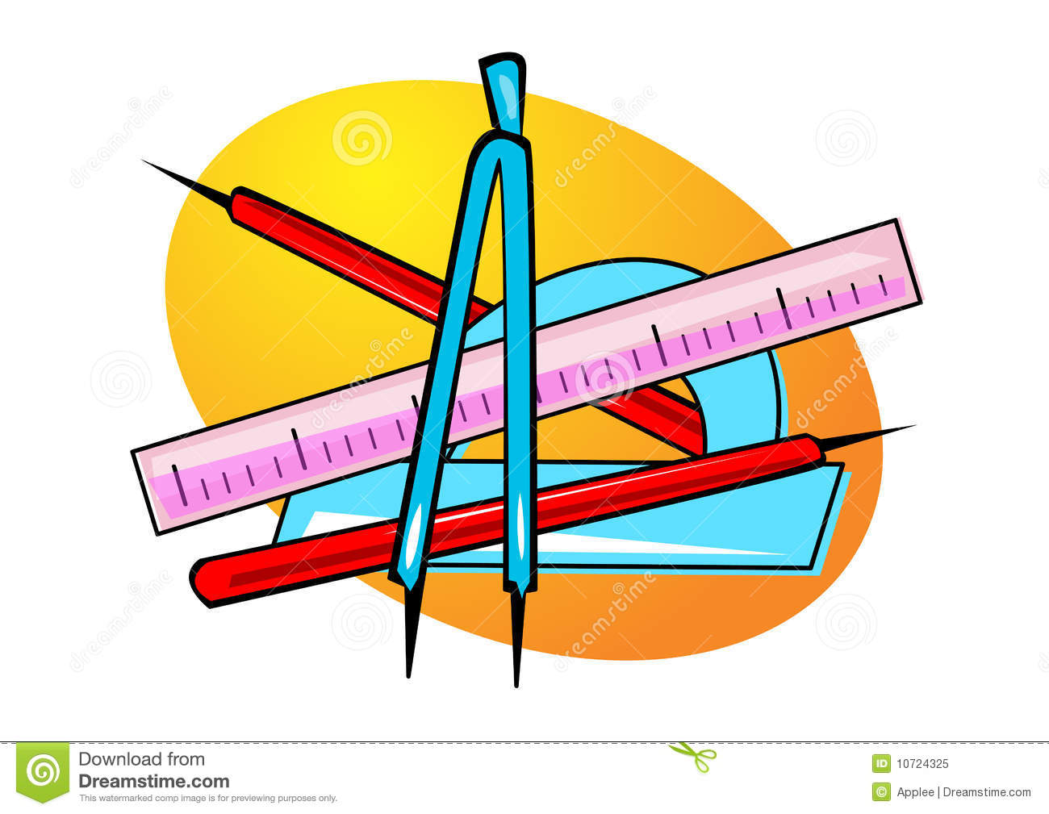
Найди лишнее слово
Отрезок, луч, прямоугольник, прямая.
Путь, время, площадь, скорость.

Slide 3
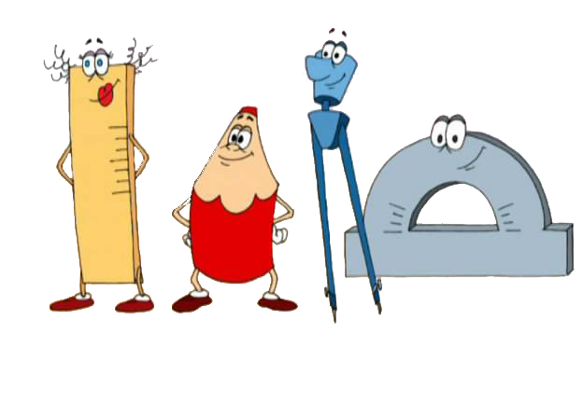
S = а×в

Slide 4
Найди площадь фигуры
 |  |  |  |  | 7?77мм???7?

Slide 5
2 способа
S = 5 × 6 = 30 S = 9 × 6 = 54
S = 4 × 3 = 12 S = 4 × 3 = 12
S = 30 + 12 = 42 S = 54 - 12 = 42

Slide 6
Найди площадь трапеции

Slide 7
Площадь трапеции
S = 9 × 6 = 54
S = 2 × 6 = 12
S = 54 – 12 = 42

Slide 8
Равновеликие фигуры
S = 42 S = 42

Slide 9
1 задание найти площадь фигуры 2 способами

Slide 10
2 задание найти площадь фигуры

Slide 11
3. Чему равна сторона квадрата, площадь которого равна площади прямоугольника со сторонами 4 см и 9 см ?
?

Slide 12

4 задание найти площадь фигуры

Slide 13
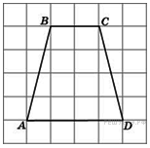
5 задание найти площадь фигуры

Slide 14

Продолжи, пожалуйста, предложение
Сегодня я узнал…
Было интересно…
Было трудно…
Я выполнял задания…
Я понял, что…
Теперь я могу…
Я почувствовал, что…
Я приобрел…
Я научился…
У меня получилось …
Я смог…
Я попробую…
Меня удивило…
Урок дал мне для жизни…
Мне захотелось…

Slide 15
Продолжи, пожалуйста, предложение
1.На уроке я работал 2.Своей работой на уроке я 3.Урок для меня показался 4.За урок я 5.Мое настроение 6.Материал урока мне был 7.Домашнее задание мне кажется | активно / пассивно доволен / не доволен коротким / длинным не устал / устал стало лучше / стало хуже понятен / не понятен полезен / бесполезен интересен / скучен легким / трудным интересно / не интересно

Slide 16
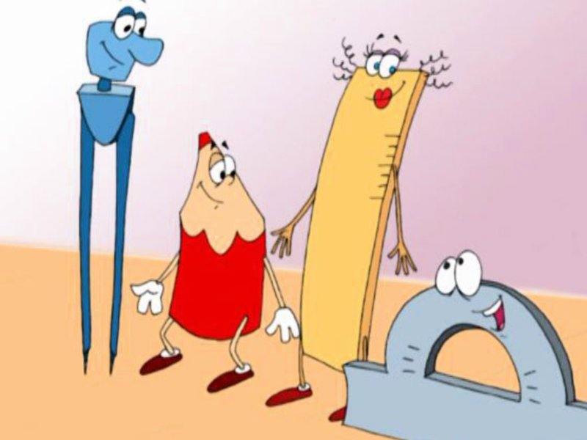
СПАСИБО ЗА УРОК

